Slide 1

Universidad Nacional De Ingeniería
Facultad de Electrotecnia Y Computación
F.E.C
Inteligencia Artificial
TEMA:
Green Tic
REALIZADO:
María Esther Granados
Franco Antonio Ugarte
Carlos Alberto Quintero
Managua, Nicaragua

Slide 2
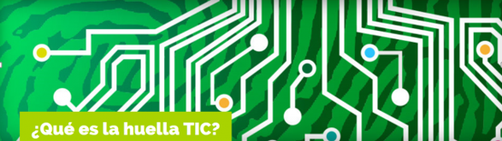

Slide 3
El semillero de investigación "GREEN TIC" tiene como visión generar procesos investigativos relacionados con la logística inversa en aparatos eléctricos y electrónicos, los cuales permita generar cambios en los proceso y entornos donde se involucre estos, dando hincapié a la conservación del medio ambiente.
TIC (Tecnologías de la Información y de la Comunicación)

Slide 4
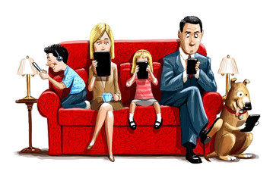
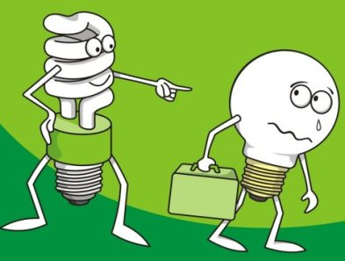
El consumo de energía por el uso de las TIC (Tecnologías de la Información y de la Comunicación) está avanzando de forma exponencial a nivel mundial, sus emisiones de CO2 se aproximan a las del sector de la aviación. Prácticas como olvidar los cargadores de batería enchufados a la red eléctrica, no cerrar las aplicaciones, mantener los salvapantallas activos o dejar activado permanentemente el Wi-Fi o el Bluetooth contribuyen a disminuir la vida útil de la batería de nuestros equipos y a consumir energía innecesariamente.

Slide 5
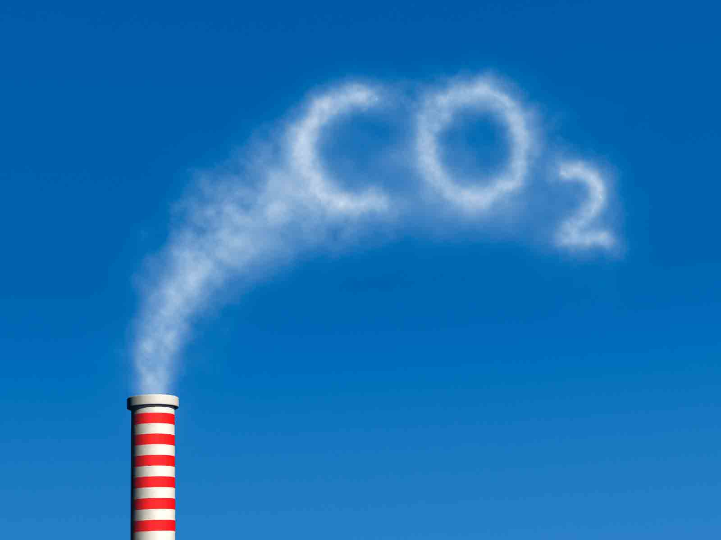
QUE ES EL CO2, DIOXIDO DE CARBONO?
Los efectos ambientales del dióxido de carbono atmosférico generan un creciente interés. Actualmente existe una fuerte controversia sobre el calentamiento global y la relación que el CO2 tiene con éste. El dióxido de carbono es un importante gas que regula el calentamiento global de la superficie de la Tierra, además de ser la primera fuente de carbono para la vida en la Tierra. Su concentración en la atmósfera se ha mantenido constante desde el final del Precámbrico hasta la Revolución Industrial, pero debido al crecimiento desmesurado de la combustión de combustibles fósiles la concentración está aumentando, incrementando el calentamiento global y causando un cambio climático antropogénico. Sin embargo, los opositores a esta teoría se basan en la falta de evidencias científicas significativas que soporten el argumento de que el dióxido de carbono es el principal causante del calentamiento global, o incluso, tenga alguna relación con ésta.

Slide 6
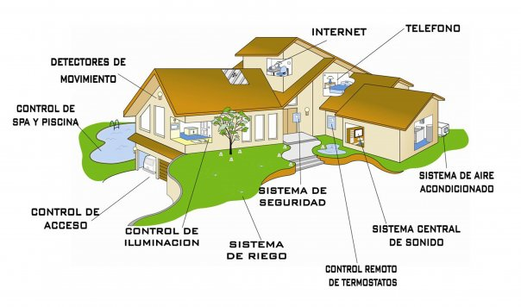
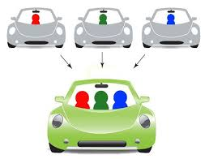
Las TIC, en el otro lado de la balanza, contribuyen a reducir la huella ecológica en muchos sectores de la actividad humana, como en el transporte, por ejemplo, a través de la gestión inteligente de las flotas de autobuses o del uso de los vehículos compartidos, o en los edificios a través de la domótica y la gestión inteligente de la energía, etc.

Slide 7
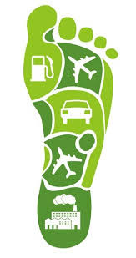
Las TIC también reducen la huella de carbono que genera nuestro sistema social o laboral porque permiten cambios en nuestras pautas de comportamiento y trabajo: el teletrabajo, las videoconferencias, el comercio electrónico, etc.

Slide 8
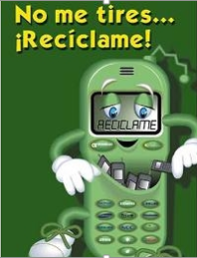
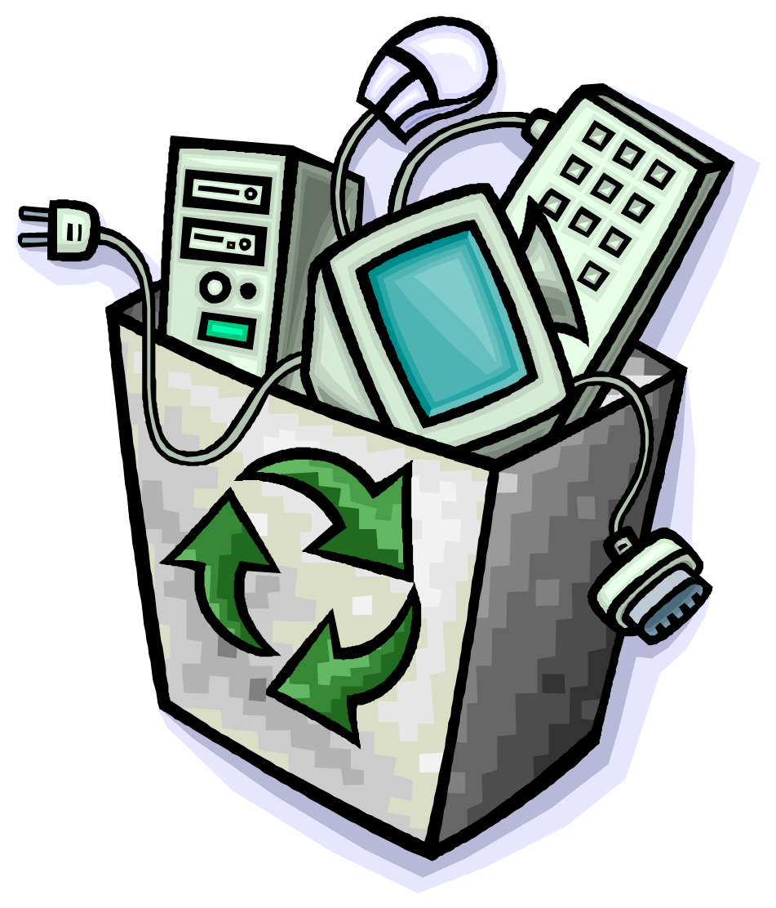
La basura tecnológica comienza a ser un grave problema. En la Unión Europea se dejan de utilizar al año más de 100 millones de teléfonos móviles; en nuestras casas se acumulan móviles y cargadores de batería que no se utilizan, pero se desconoce algo sorprendente: albergan materias primas valiosas como el oro, la plata o el cobre, y al mismo tiempo contienen sustancias altamente tóxicas (plomo, cadmio, compuestos bromados, etc.) que requieren normas para un reciclaje seguro.

Slide 9
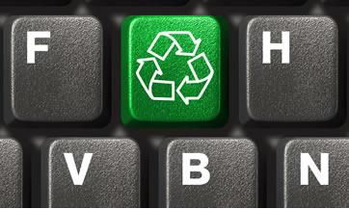
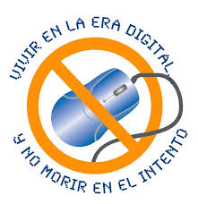
El proyecto LIFE GREEN TIC tiene como objetivo principal demostrar y cuantificar el gran potencial de las TIC para reducir las emisiones de CO2 a nivel mundial, tanto reduciendo su propia huella de carbono mediante un uso mejor y más inteligente, como por la contribución de estas tecnologías para conseguir mejores servicios medioambientales. Para ello se están desarrollando tres acciones piloto en los ámbitos administrativo, educativo y de gestión urbana para demostrar los efectos positivos de la virtualización, los campus virtuales y las smart cities.

Slide 10
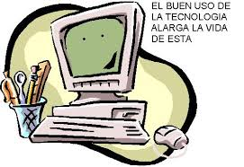
En el marco del proyecto también se están definiendo criterios de compra verde para promover la adquisición de equipos y dispositivos más sostenibles, al mismo tiempo que se elaborará un código de buenas prácticas medioambientales para los usuarios de equipos informáticos y dispositivos móviles.

Slide 11

Finalmente, en el marco del proyecto se ha creado un Laboratorio de sostenibilidad #mihuellatic para promover la iniciativa de los ciudadanos y las pequeñas empresas para desarrollar ideas y soluciones TIC que contribuyan a fortalecer la gestión ambiental mediante el uso de datos abiertos, información ambiental y redes sociales.

Slide 12
Gracias por su atención

